Slide 1
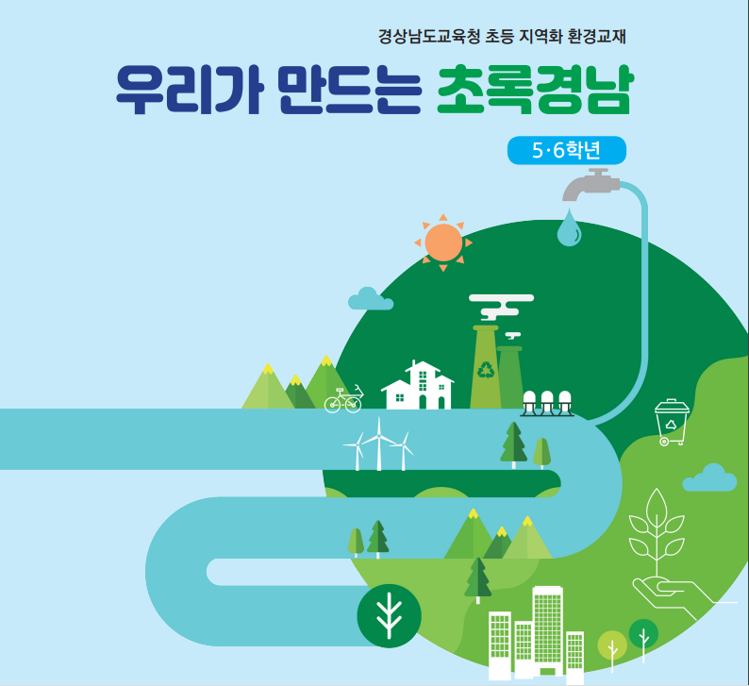
지구온난화,
탄소중립으로
막아요
1
교수학습자료

Slide 2
1
지구온난화,
탄소중립으로 막아요
기후변화(위기)
지구의 온도가 올라간다고?
2. 탄소중립을 위한 첫걸음

Slide 3
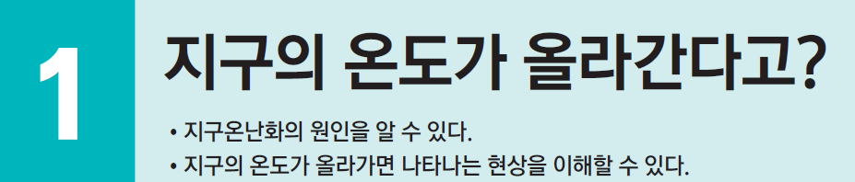
1
지구온난화,
탄소중립으로 막아요
기후변화(위기)

Slide 4
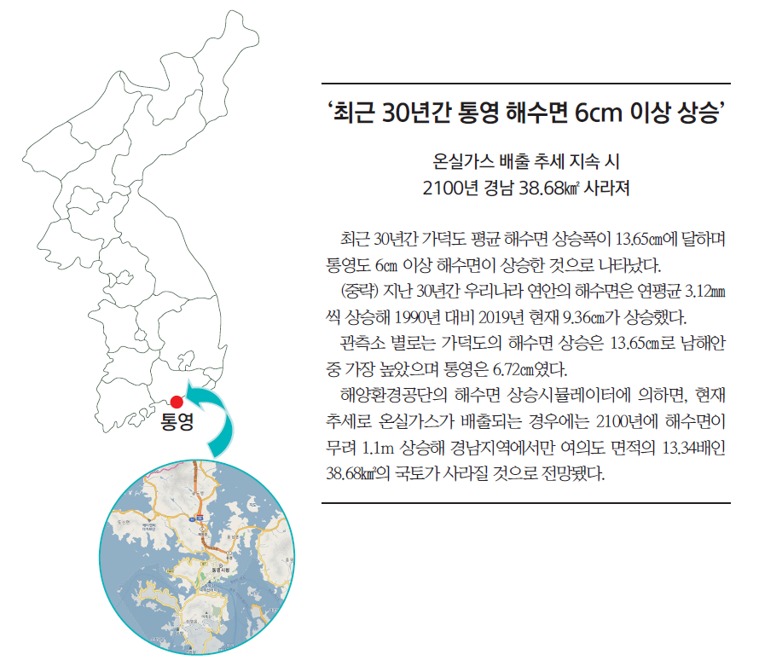
8쪽
생각해 볼까요?
1
지구온난화, 탄소중립으로 막아요
1. 지구의 온도가 올라간다고?

Slide 5
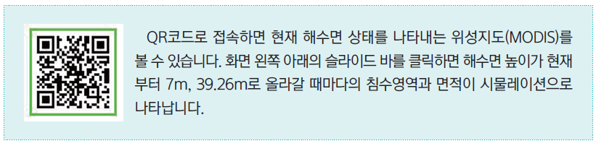
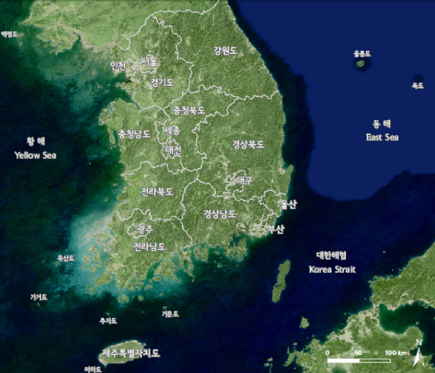

8쪽
생각해 볼까요?
1
지구온난화, 탄소중립으로 막아요
1. 지구의 온도가 올라간다고?
우리 지역의
해수면 높이
변화

Slide 6
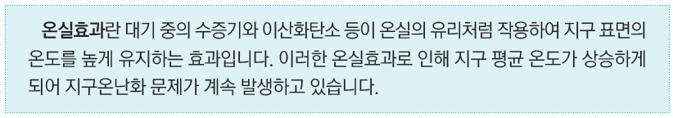
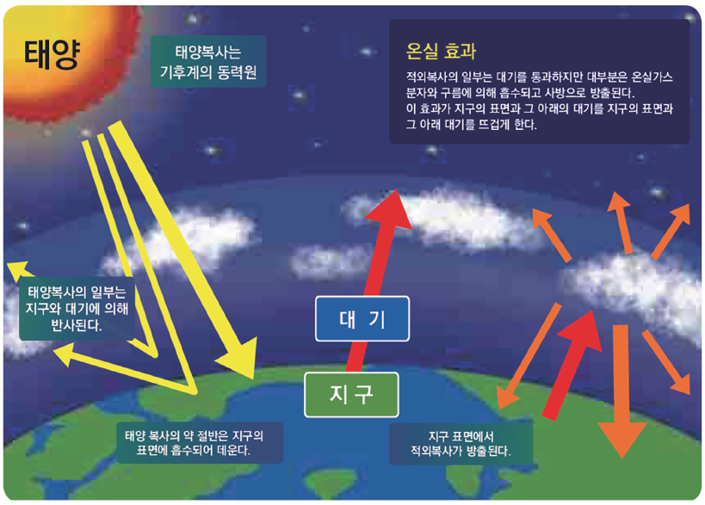
9쪽
알아볼까요?
1
지구온난화, 탄소중립으로 막아요
1. 지구의 온도가 올라간다고?

Slide 7
9쪽
알아볼까요?
1
지구온난화, 탄소중립으로 막아요
1. 지구의 온도가 올라간다고?

Slide 8
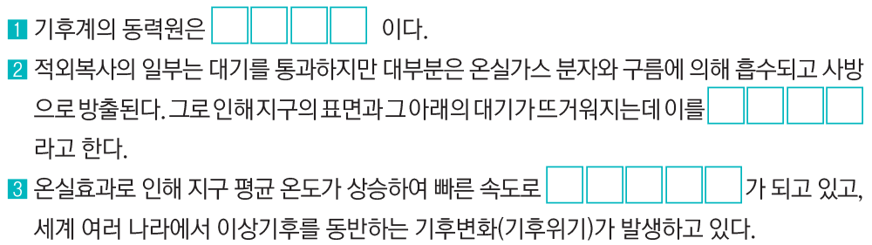
9쪽
알아볼까요?
1
지구온난화, 탄소중립으로 막아요
1. 지구의 온도가 올라간다고?
태양복사
온실효과
지구온난화

Slide 9
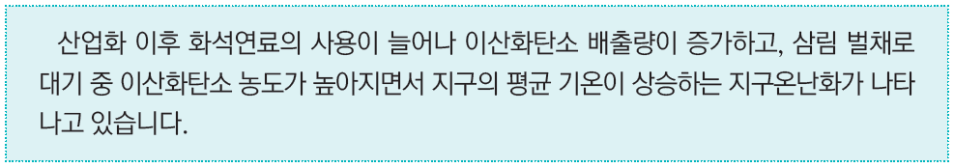
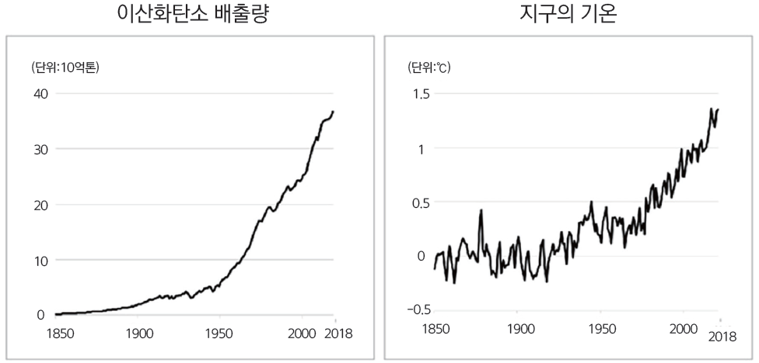
10쪽
알아볼까요?
1
지구온난화, 탄소중립으로 막아요
1. 지구의 온도가 올라간다고?

Slide 10
10쪽
알아볼까요?
1
지구온난화, 탄소중립으로 막아요
1. 지구의 온도가 올라간다고?
이산화탄소의 배출량이 많아지면 지구의 기온도 올라간다. 등
이산화탄소의 배출량이 많아질수록 지구의 기온도 계속 올라갈 것이다. 등

Slide 11
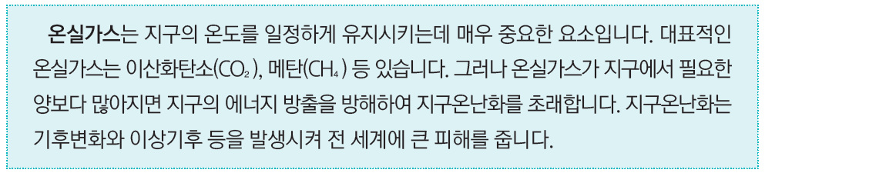
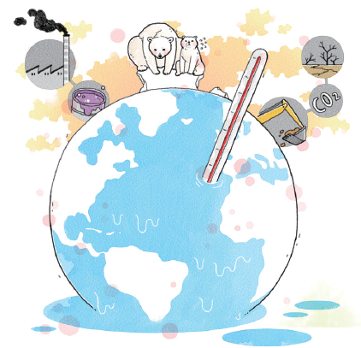
11쪽
알아볼까요?
1
지구온난화, 탄소중립으로 막아요
1. 지구의 온도가 올라간다고?

Slide 12
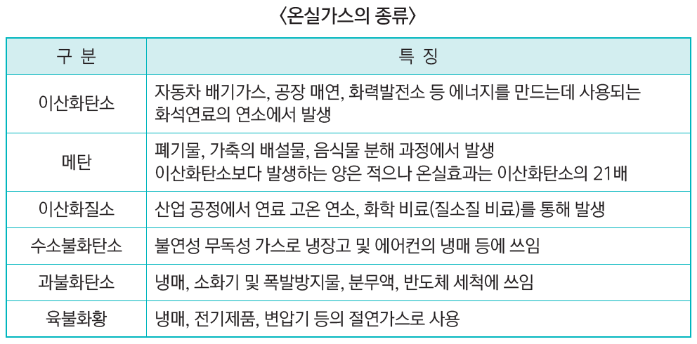
11쪽
알아볼까요?
1
지구온난화, 탄소중립으로 막아요
1. 지구의 온도가 올라간다고?

Slide 13
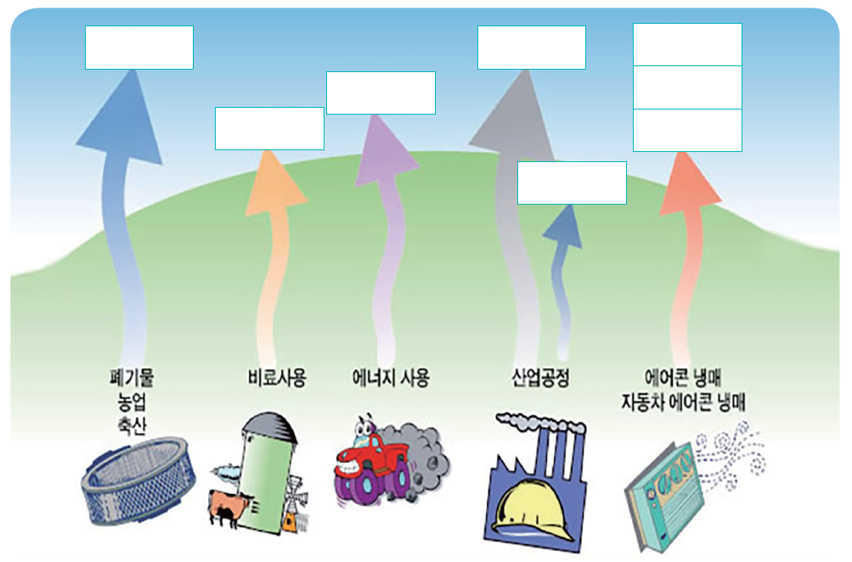
11쪽
알아볼까요?
1
지구온난화, 탄소중립으로 막아요
1. 지구의 온도가 올라간다고?
메탄
이산화탄소
수소불화탄소
이산화탄소
과불화탄소
이산화질소
육불화황
이산화질소

Slide 14
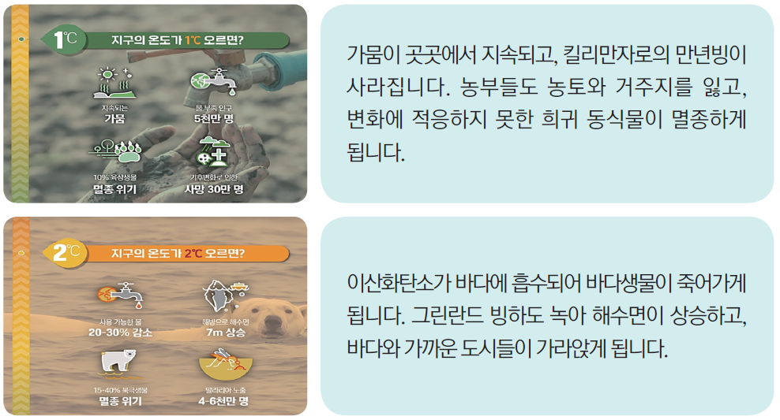
12쪽
알아볼까요?
1
지구온난화, 탄소중립으로 막아요
1. 지구의 온도가 올라간다고?

Slide 15
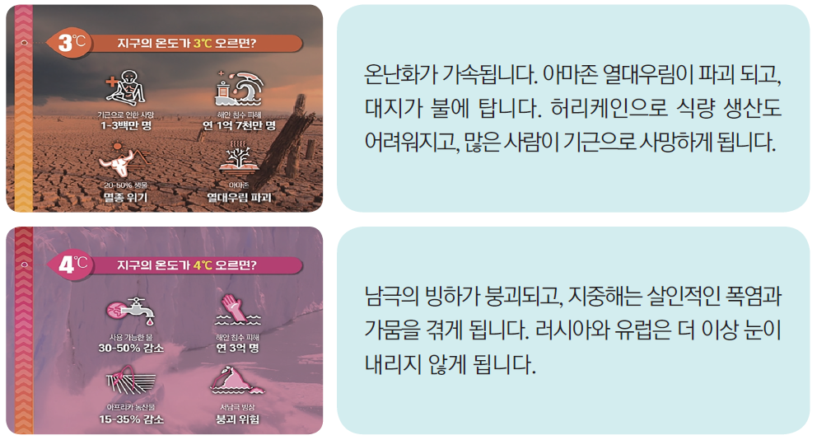
12쪽
알아볼까요?
1
지구온난화, 탄소중립으로 막아요
1. 지구의 온도가 올라간다고?

Slide 16
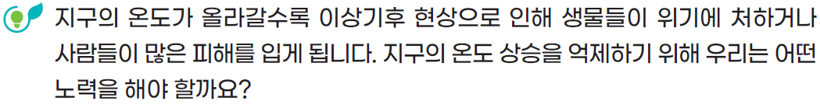
12쪽
알아볼까요?
1
지구온난화, 탄소중립으로 막아요
1. 지구의 온도가 올라간다고?
탄소의 배출량을 줄인다.
이산화탄소 등의 탄소 배출량을 줄이는 방법을 알고 직접 실천한다.
온실가스의 양을 줄인다. 등

Slide 17
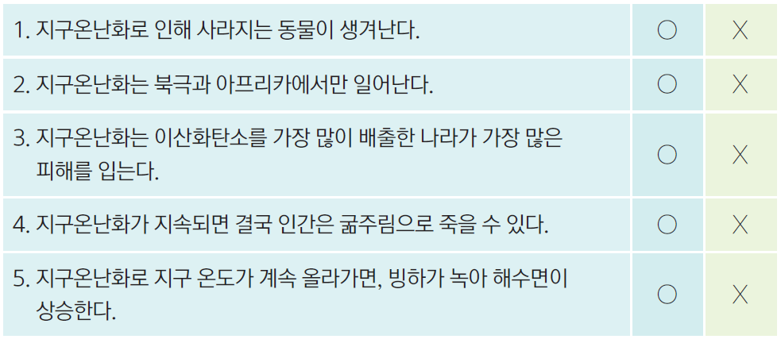
13쪽
퀴즈를 풀어볼까요?
1
지구온난화, 탄소중립으로 막아요
1. 지구의 온도가 올라간다고?

Slide 18
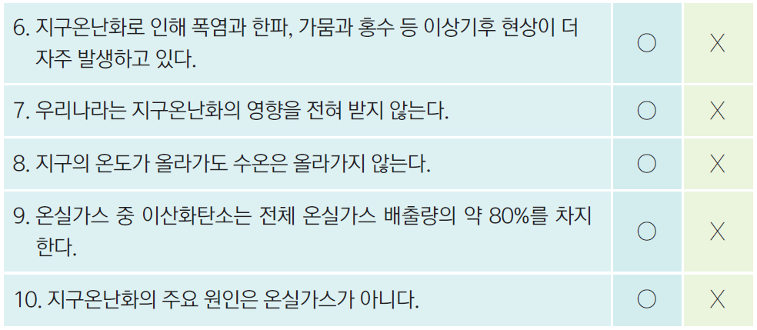
13쪽
퀴즈를 풀어볼까요?
1
지구온난화, 탄소중립으로 막아요
1. 지구의 온도가 올라간다고?

Slide 19
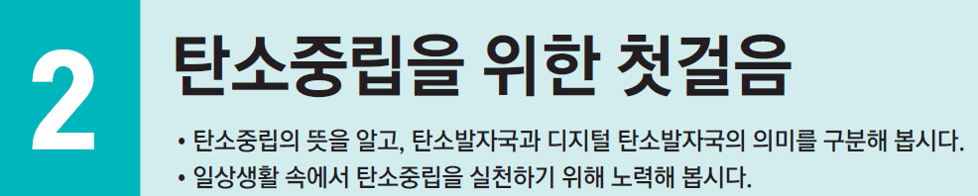
1
지구온난화,
탄소중립으로 막아요
기후변화(위기)

Slide 20
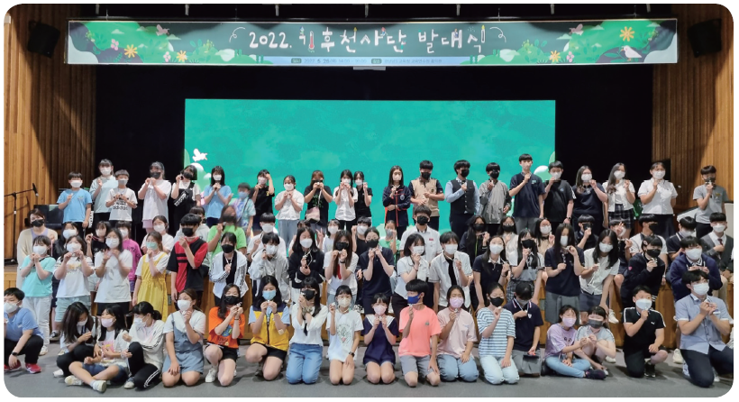
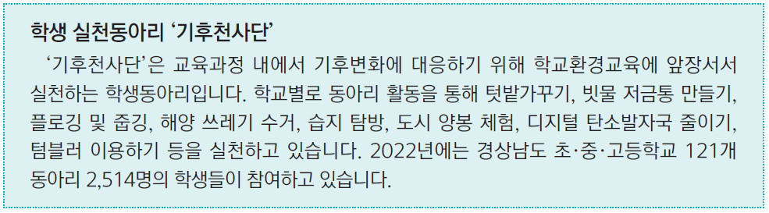
14쪽
생각해 볼까요?
1
지구온난화, 탄소중립으로 막아요
2. 탄소중립을 위한 첫걸음

Slide 21
14쪽
생각해 볼까요?
1
지구온난화, 탄소중립으로 막아요
2. 탄소중립을 위한 첫걸음
기후변화(위기) 대응 활동을 통해 탄소중립을 실천하기 위해서이다. 등

Slide 22

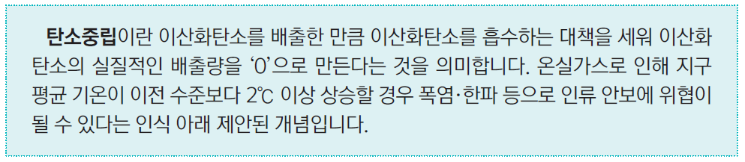
14쪽
알아볼까요?
1
지구온난화, 탄소중립으로 막아요
2. 탄소중립을 위한 첫걸음

Slide 23
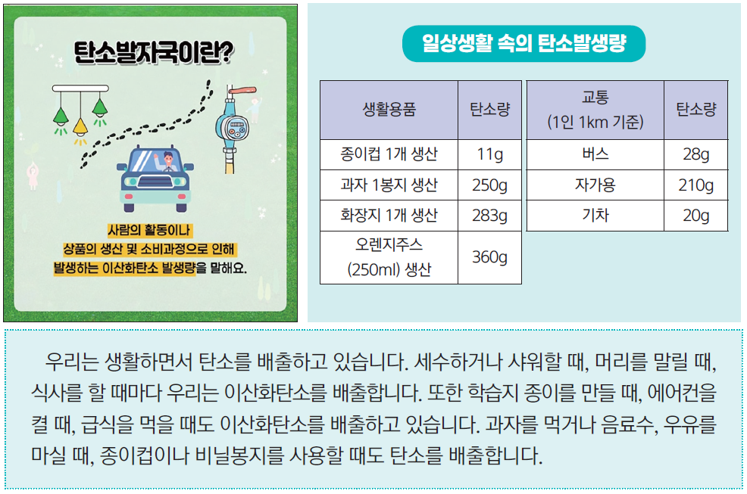
15쪽
알아볼까요?
1
지구온난화, 탄소중립으로 막아요
2. 탄소중립을 위한 첫걸음

Slide 24
15쪽
알아볼까요?
1
지구온난화, 탄소중립으로 막아요
2. 탄소중립을 위한 첫걸음

Slide 25

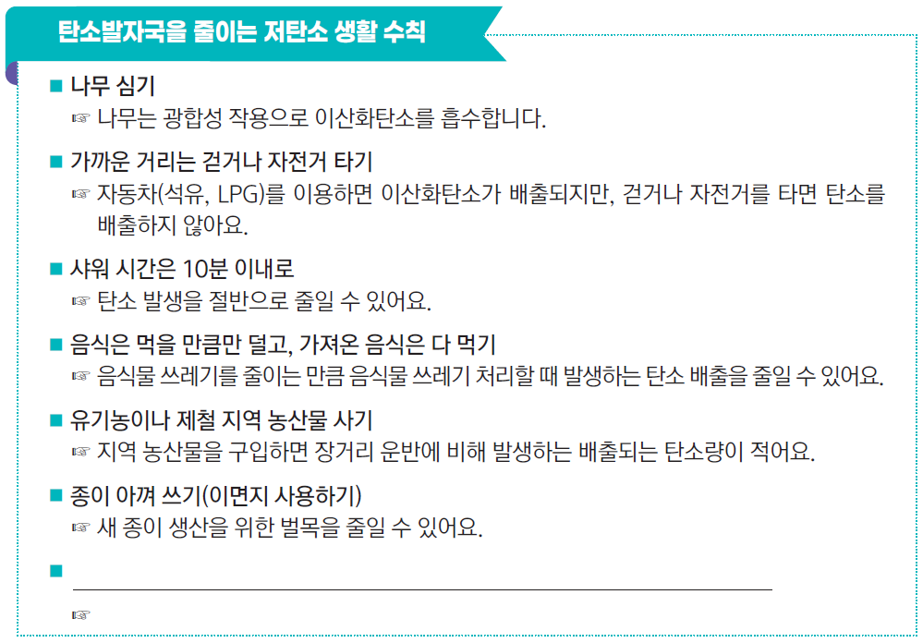
15쪽
알아볼까요?
1
지구온난화, 탄소중립으로 막아요
2. 탄소중립을 위한 첫걸음

Slide 26
15쪽
알아볼까요?
1
지구온난화, 탄소중립으로 막아요
2. 탄소중립을 위한 첫걸음
장바구니 사용하기
비닐봉지를 처리할 때 발생하는 탄소 배출량을 줄일 수 있어요.

Slide 27
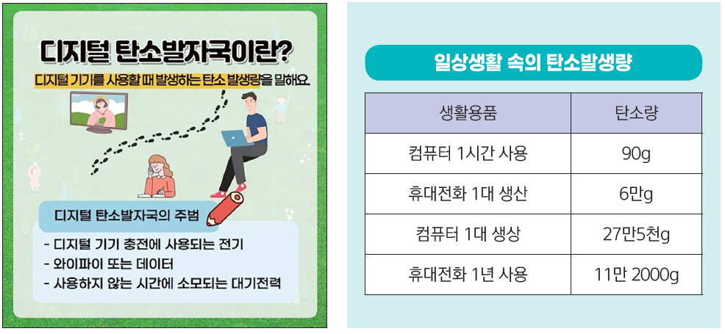
16쪽
알아볼까요?
1
지구온난화, 탄소중립으로 막아요
2. 탄소중립을 위한 첫걸음

Slide 28
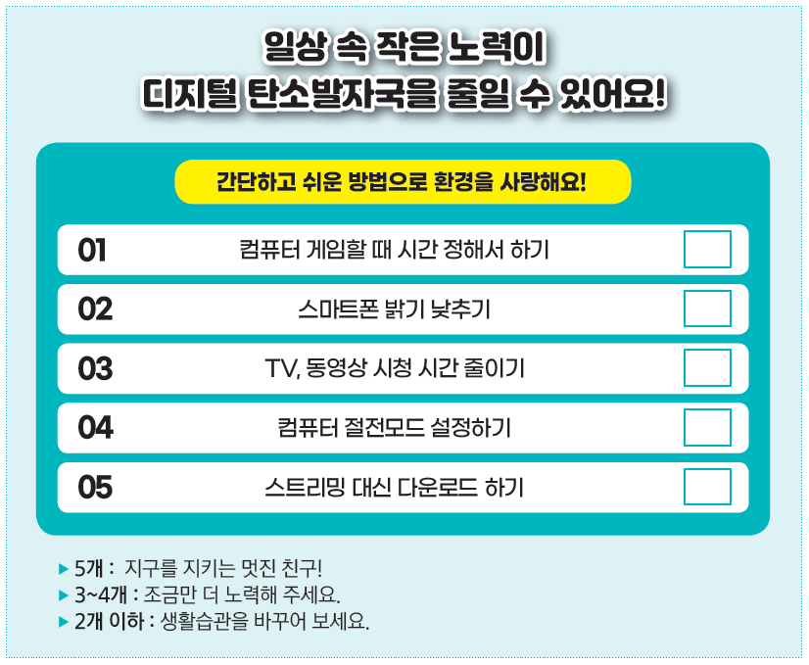
16쪽
알아볼까요?
1
지구온난화, 탄소중립으로 막아요
2. 탄소중립을 위한 첫걸음

Slide 29
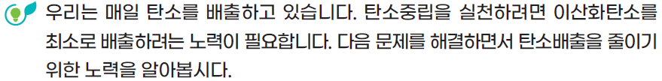
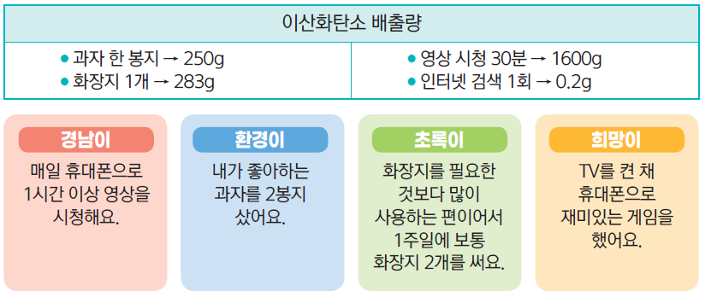
17쪽
알아볼까요?
1
지구온난화, 탄소중립으로 막아요
2. 탄소중립을 위한 첫걸음

Slide 30
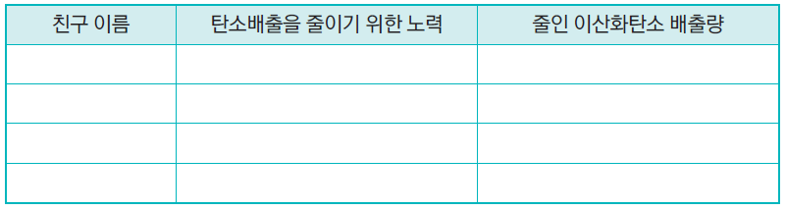
17쪽
알아볼까요?
1
지구온난화, 탄소중립으로 막아요
2. 탄소중립을 위한 첫걸음
경남이
매일 휴대폰으로 30분만 영상 보기
1600g
환경이
과자는 1봉지만 사기
250g
초록이
일주일에 화장지 1개 쓰기
283g
희망이
휴대폰을 사용할 때 TV 끄기
1600g

Slide 31

17쪽
알아볼까요?
1
지구온난화, 탄소중립으로 막아요
2. 탄소중립을 위한 첫걸음
휴지를 낭비하지 않는다.
과자 사먹는 양을 줄인다. 등

Slide 32
17쪽
알아볼까요?
1
지구온난화, 탄소중립으로 막아요
2. 탄소중립을 위한 첫걸음
휴대폰 사용 시간을 줄인다.
TV를 보지 않을 때는 꺼둔다. 등

Slide 33
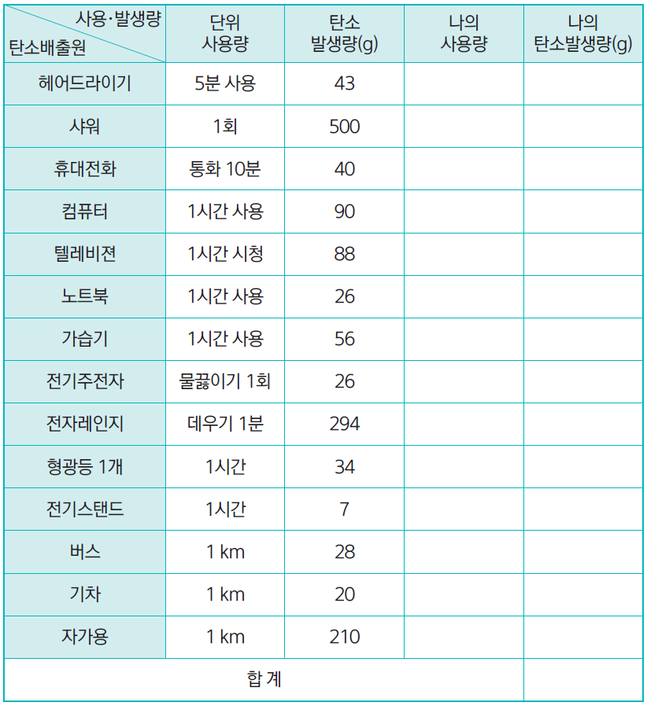
18쪽
알아볼까요?
1
지구온난화, 탄소중립으로 막아요
2. 탄소중립을 위한 첫걸음
5분 43
1회 500
5분 20
30분 45
1시간 88
0시간 0
0시간 0
0회 0
2분 588
5시간 170
1시간 14
0km 0
0km 0
0km 0
1468

Slide 34

18쪽
알아볼까요?
1
지구온난화, 탄소중립으로 막아요
2. 탄소중립을 위한 첫걸음
나는 친구들보다 탄소발자국을 많이 배출하고 있어.
나는 친구들보다 탄소발자국을 적게 배출하고 있어.
내가 배출하는 탄소발자국이 많아서 놀랐어.
탄소발자국을 줄이도록 노력해야겠어. 등

Slide 35
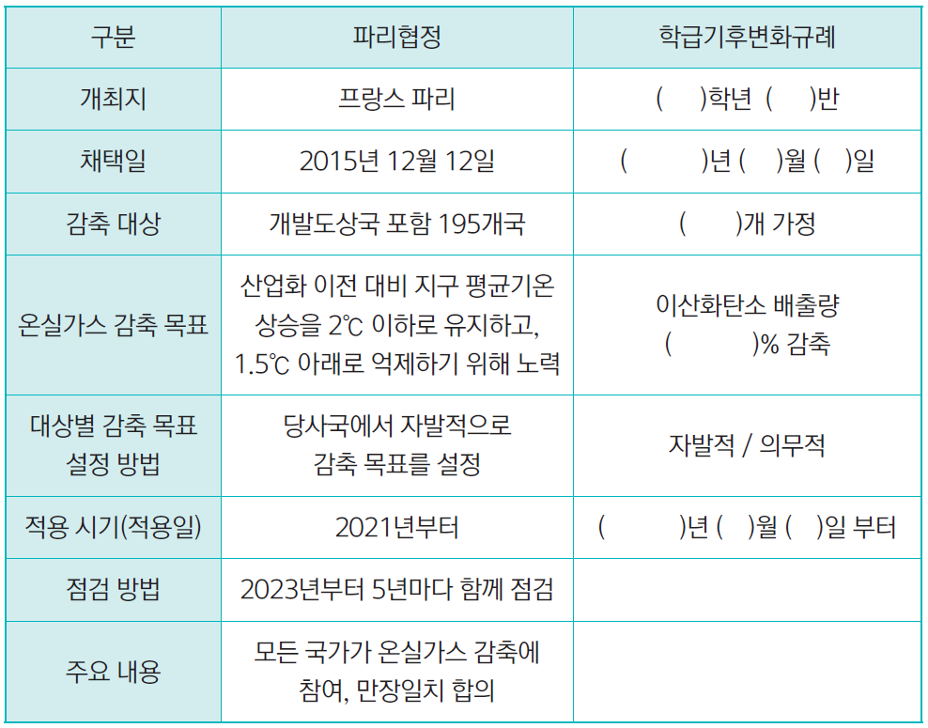
19쪽
실천해 볼까요?
1
지구온난화, 탄소중립으로 막아요
2. 탄소중립을 위한 첫걸음
5 O
2022 O O
OO
10

Slide 36
19쪽
실천해 볼까요?
1
지구온난화, 탄소중립으로 막아요
2. 탄소중립을 위한 첫걸음
O
2022 O O
2022년 O월 부터 일주일마다 함께 점검
모든 가정이 온실가스 감축에 참여, 만장일치 합의

Slide 37

19쪽
실천해 볼까요?
1
지구온난화, 탄소중립으로 막아요
2. 탄소중립을 위한 첫걸음
가정과 학급에서 사용하지 않는 전등불 끄기
10분 이내에 샤워하기
휴대폰 사용 시간 10분 줄이기
TV를 보지 않을 때는 끄기 등

Slide 38
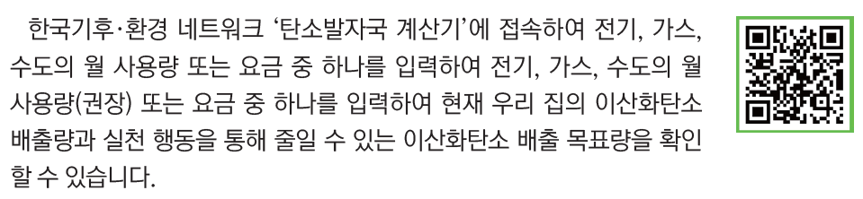
20쪽
이런 활동도 있어요!
1
지구온난화, 탄소중립으로 막아요
2. 탄소중립을 위한 첫걸음

Slide 39
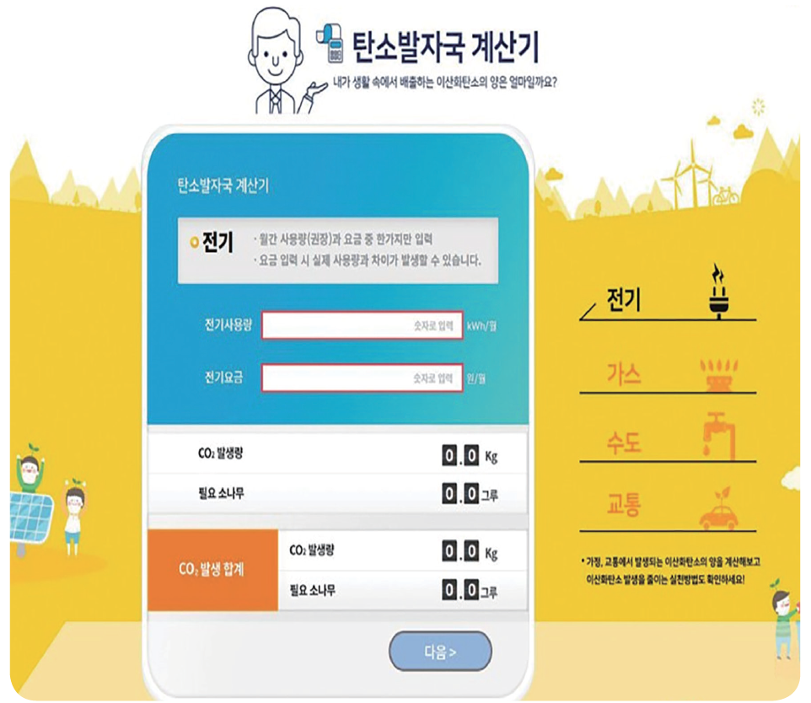
20쪽
이런 활동도 있어요!
1
지구온난화, 탄소중립으로 막아요
2. 탄소중립을 위한 첫걸음

Slide 40
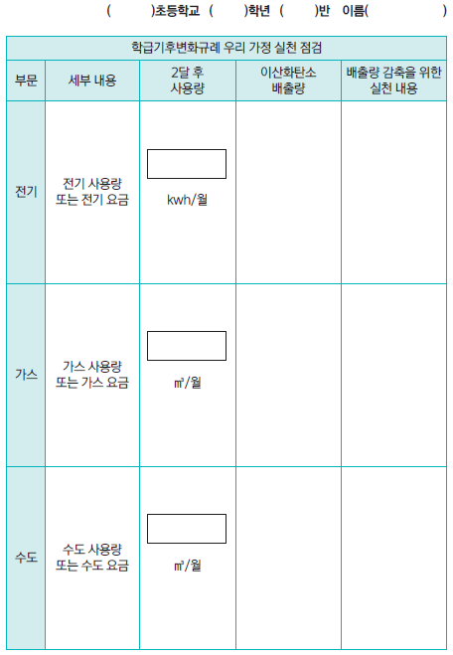
21쪽
이런 활동도 있어요!
1
지구온난화, 탄소중립으로 막아요
2. 탄소중립을 위한 첫걸음

Slide 41
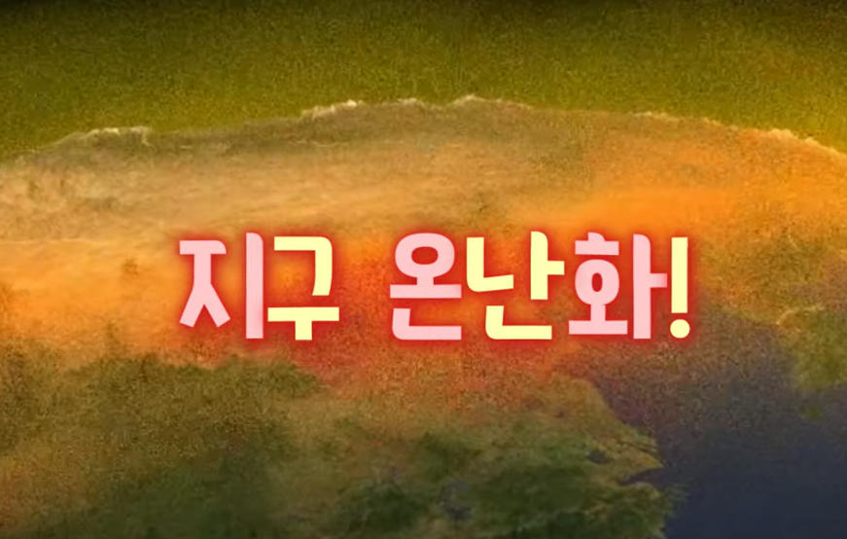
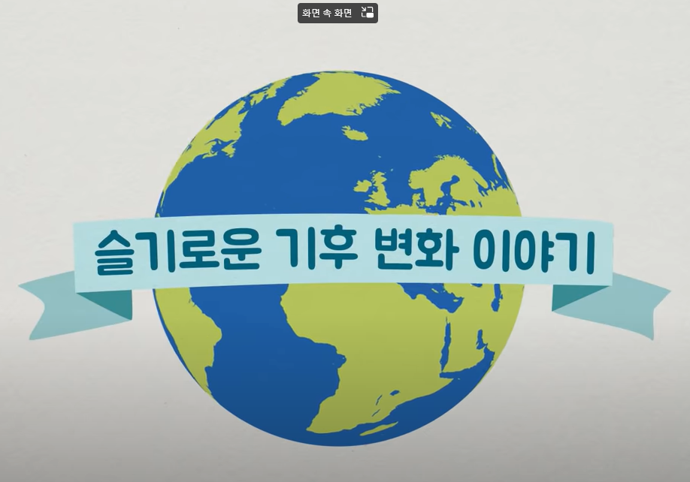

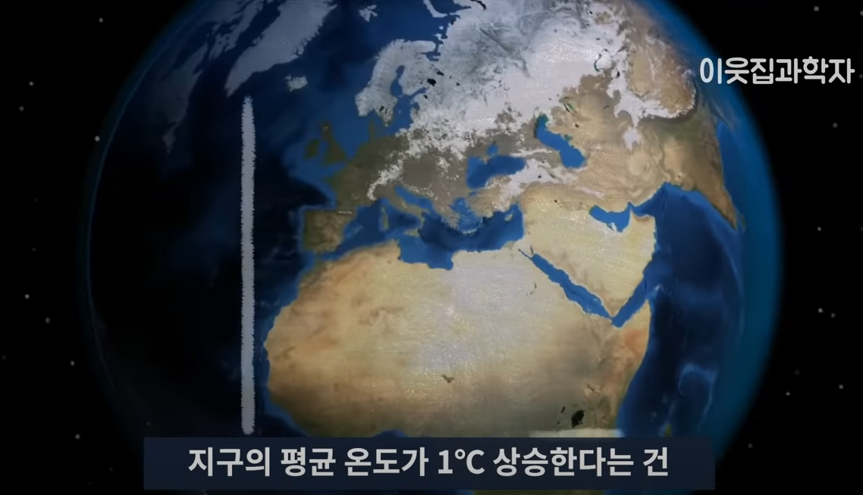
부록
기후변화 관련 영상
1
지구온난화, 탄소중립으로 막아요
2. 탄소중립을 위한 첫걸음
지식채널e-탄소이야기
슬기로운 기후변화 이야기
지구가 뜨거워진다고?
지구 평균기온 1도 올려보니

Slide 42

부록
기후변화 관련 영상
1
지구온난화, 탄소중립으로 막아요
2. 탄소중립을 위한 첫걸음
탄소중립이란 무엇인가?

